Slide 1
2021
2020-2021学年环境与建科学院
学科服务工作汇报
汇报人：邵敏

Slide 2
序言
CONTNETS
2020年春节前，新冠肺炎疫情暴发，短时间内迅速蔓延至全国，对我国国民经济、公众生活的影响远超2003年的“非典”。图书馆作为高校信息资源中心，师生学习与工作对图书馆有较强依赖性。面对疫情在国内迅速蔓延的态势，各大高校遵照国家指示，在学校各级领导指挥部署下快速响应国家的各项部署。我校图书馆在疫情防控期间，按照学校要求做好了各项疫情防控工作，并为师生开展在线远程服务，确保了师生的文献资源的需求。我们咨询服务中心更是将日常工作网络化，随时为全校师生提供参考咨询服务。

Slide 3
目录
CONTNETS
01
20-21学年工作情况总结
02
21-22学年工作展望

Slide 4
01
THE PART
20-21学年工作内容总结

Slide 5
CONTENTS
工作内容
2020-2021学年我们的主要工作内容如下：
科技查新
资源利用与宣传
查收查引
文献成果的统计与整理
文献传递
交流与培训
参考咨询

Slide 6
CONTENTS
具体工作内容
科技查新
文献传递
学年完成查新报告11份,覆盖环境、建科、机电、建筑等学院。
完成文献传递7篇，帮助学生在线查找资源若干。
查收查引
参考咨询
开具收录证明（SCI、EI、CSCD、SCI&CNKI引用证明）共432份。
完成读者日常咨询工作，及时解答师生疑问，通过邮件、电话、QQ、微信等多种方式。

Slide 7
LITERATURE RESULTS
文献成果的统计与整理
完成申请博士硕士专业学位授权点资料审核1本（土木水利）
完成申请硕士学位授权一级学科点资料审核1本（生态学）。
完成全校各ESI学科论文数据清洗379条

Slide 8
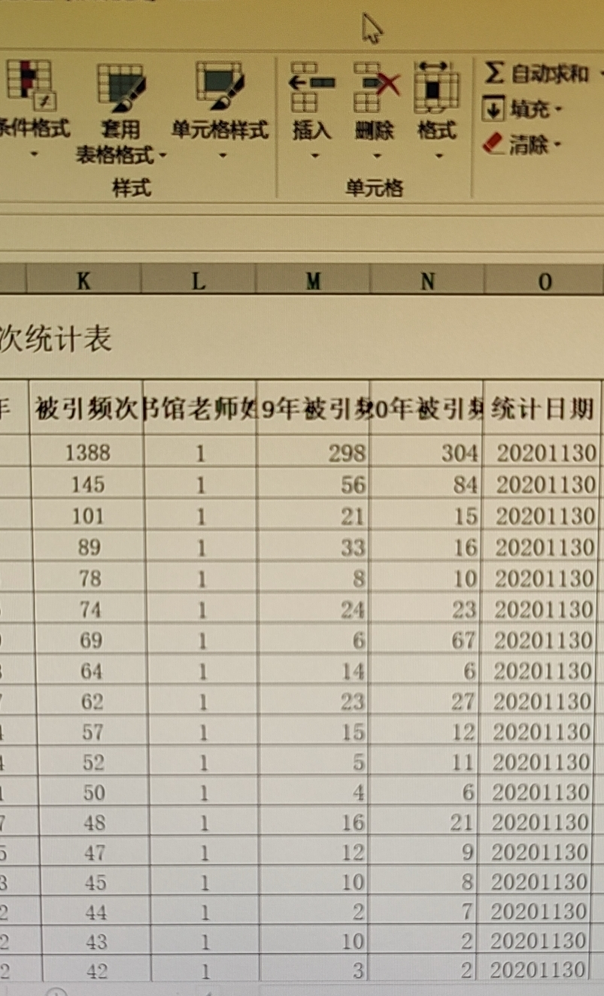
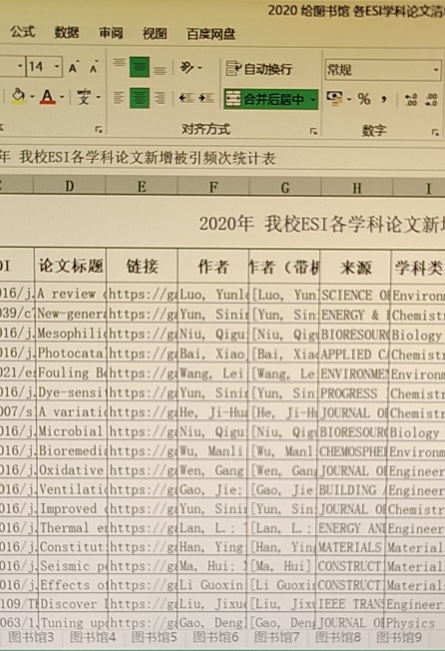
LITERATURE RESULTS
文献成果的统计与整理

Slide 9
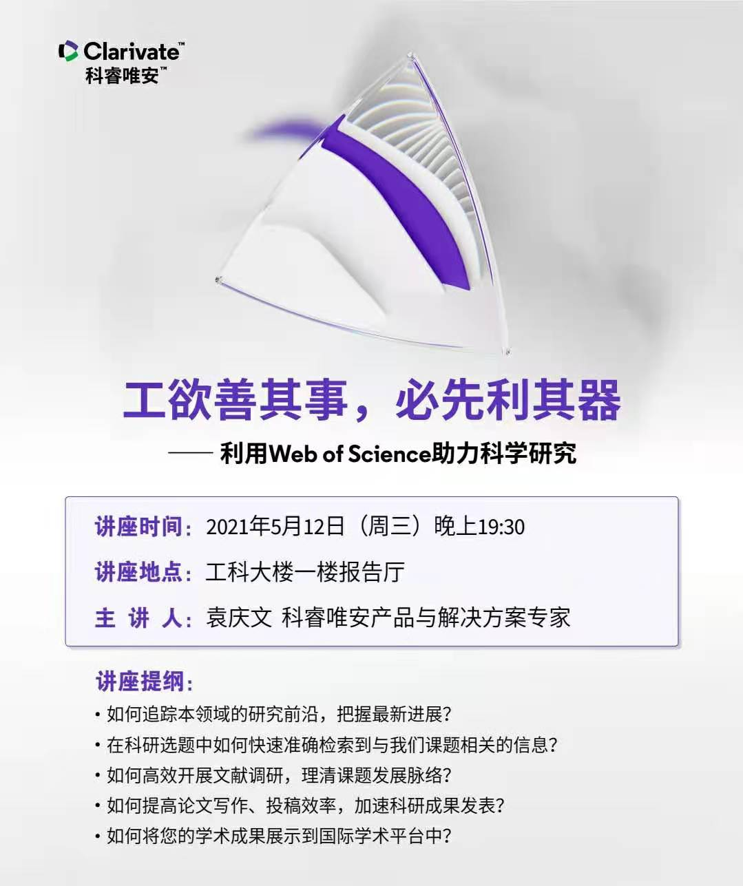
UTILIZATION AND PROMOTION OF RESOURCES
资源利用与宣传
2021年5月13日协助完成ACS数据库“ACS资源使用与期刊投稿写作”讲座及现场组织工作。
2021年5月12日协助科睿唯安的“工欲善其事，必先利其器”-利用Web of Science助力科学研究的讲座及现场组织工作。

Slide 10
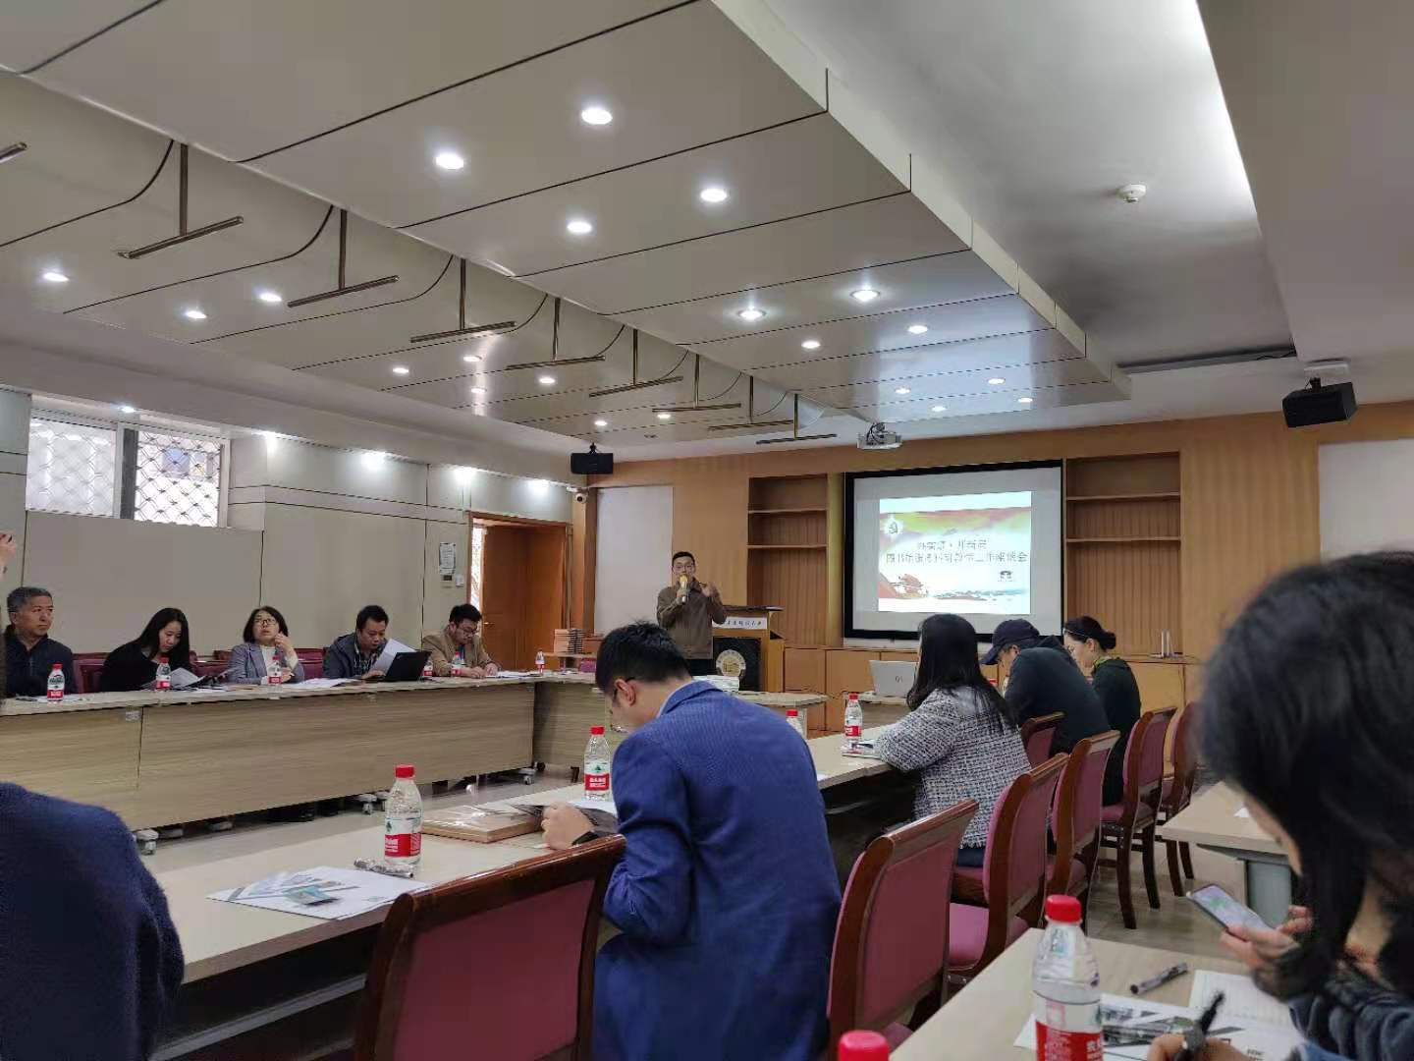
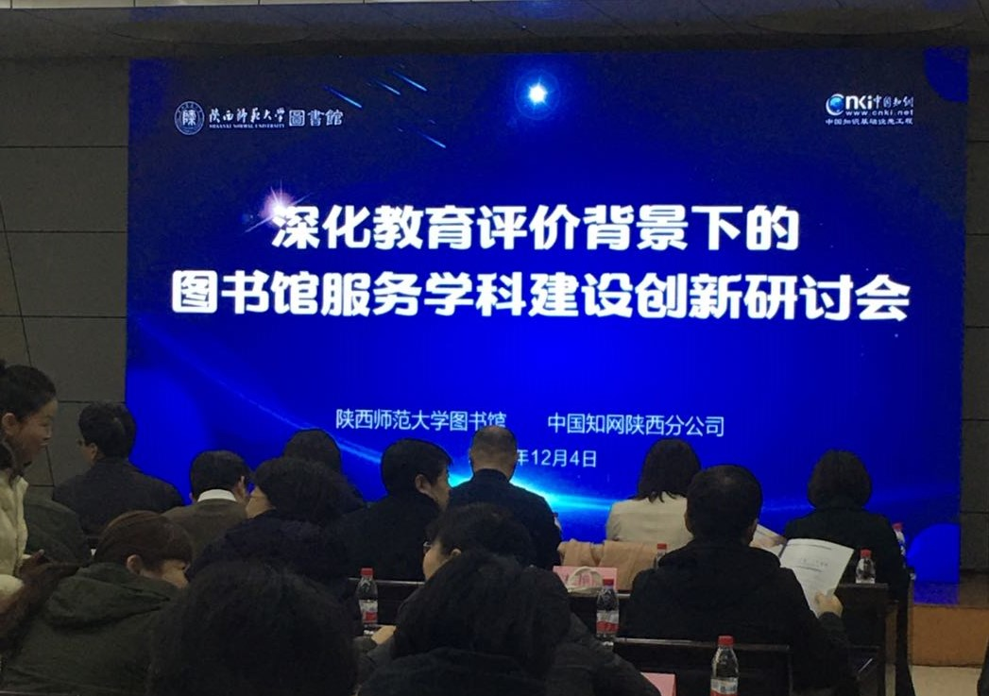
COMMUNICATION AND TRAINING
交流与培训
2020年12月4日赴陕师大参加《深化教育评价背景下的图书馆服务学科建设创新研讨会》。
邀请环境、建科学院3位教师代表参加 “办实事、开新局”图书馆服务科研教学工作座谈会。
TWO

Slide 11
02
THE PART
20-21学年工作展望

Slide 12
2020-2021学年工作展望
随着部门整体的改革调整，根据部门的长远计划内容制定出2021-2022学年的工作计划，内容如下：
1、配合部门新制定的工作体制和运行机制，制定自己岗位的工作细化内容。
2、不放过任何的学习机会，努力精进自己的专业能力。

Slide 13
2021
谢谢！
汇报人：邵敏
2021年6月

